Slide 1
화면 설계(UI 명세서)
이 조는 2조 조

Slide 2
변경 이력
일자 | 버전 | 변경 내역 | 작성자
2023.05.12 | Ver 1.0.0 | UI 명세서 작성_SC003까지 | 허영현
2023.05.13 | Ver 1.0.1 | UI 명세서 작성 마무리 | 허영현
2023.05.14 | Ver 1.0.1 | System Map, System Process 작성 | 양동원

Slide 3
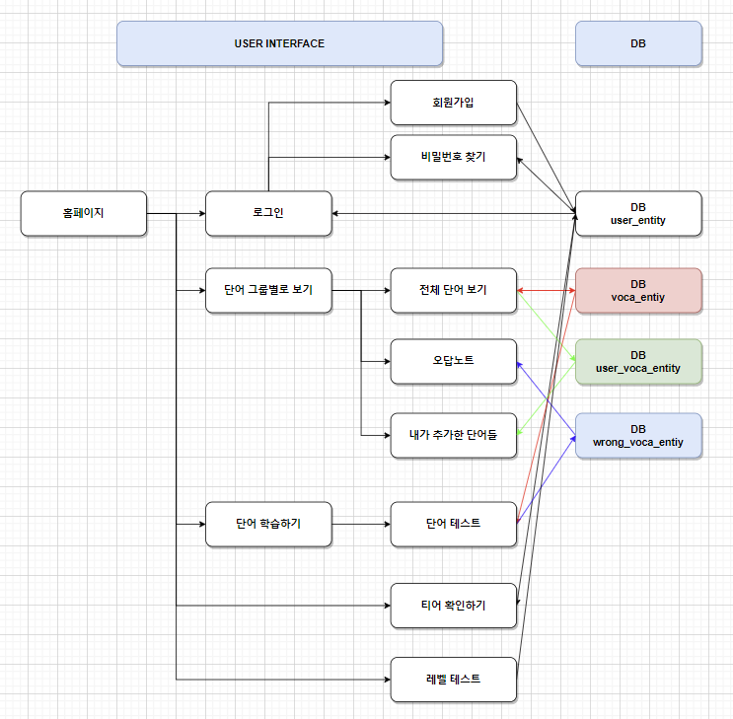
System Map

Slide 4
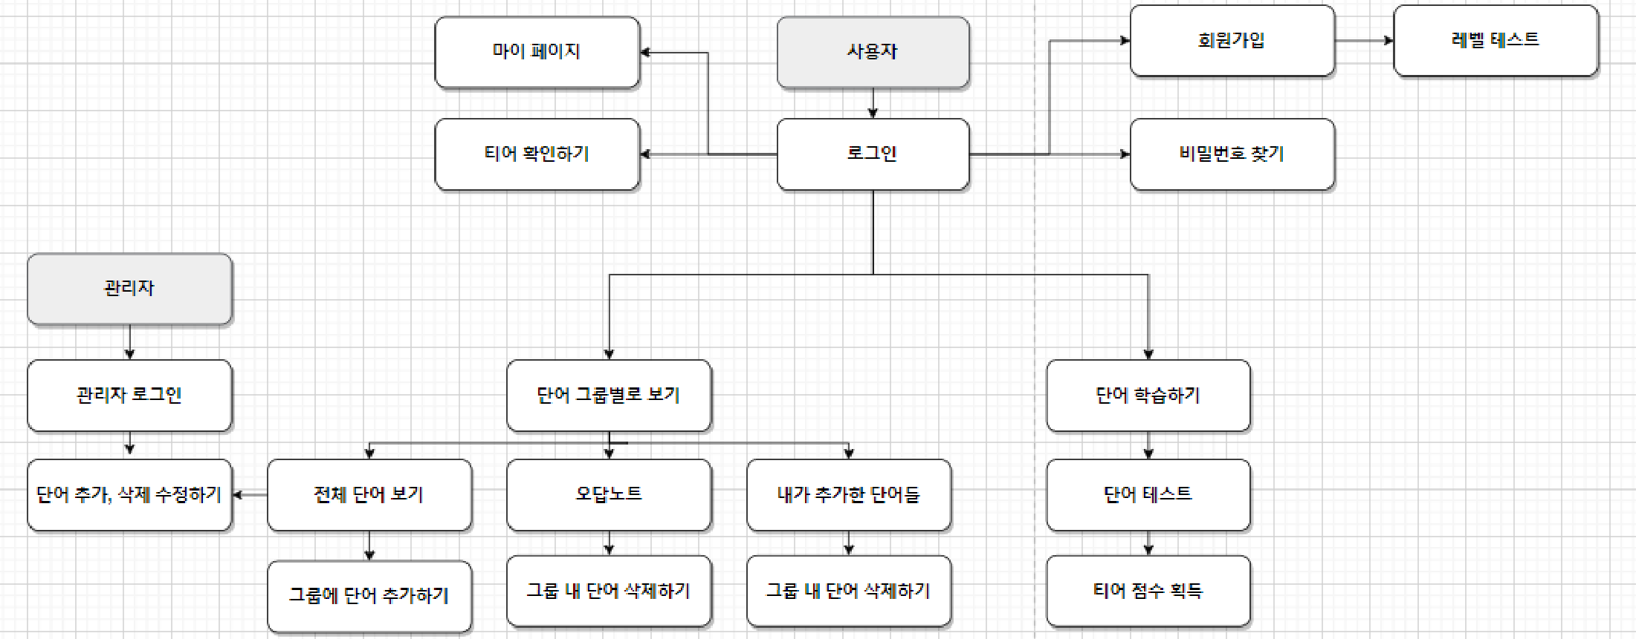
System Process 정의

Slide 5
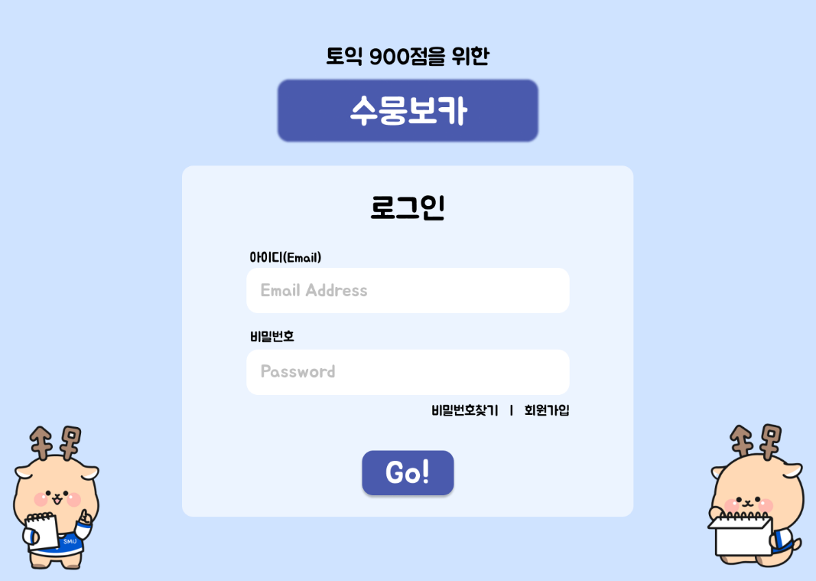
프로젝트 명 | 수뭉보카 | 문서 명 | UI 명세서
화면 명 | 메인화면(로그인) | 화면 ID | SC001 | 버전 | Ver 1.0.0
관련 Use Case ID | LG001
사용자의 로그인을 처리하는 화면이다.
화면 순서
Go! 버튼을 누르고 로그인 성공 시, 홈 화면(SC006)으로 이동한다.
Go! 버튼을 누르고 로그인 실패 시, 로그인 실패 메세지를 표시한
다.
비밀번호찾기 버튼을 누르면 비밀번호 찾기 화면(SC003)으로
이동한다.
회원가입 버튼을 누르면 회원가입 화면(SC002)으로 이동한다.
UI 요구사항
배경색은 하늘색(#CFE3FF)으로 한다.
폰트는 주아체(Jua)를 사용한다.
폰트 색상은 흰색(#FFFFFF)과 검정색(#000000)으로 한다.
각 항목명은 직관적으로 한다.
Go!, 비밀번호찾기, 회원가입은 버튼으로 한다.
내부의 네모박스 색상은 파란색(#4A5AAD)으로 한다.

Slide 6
프로젝트 명 | 수뭉보카 | 문서 명 | UI 명세서
화면 명 | 메인화면(로그인) | 화면 ID | SC001 | 버전 | Ver 1.0.0
관련 Use Case ID | LG001
화면 입/출력 정보일람
번호 | I/O | I/O 명 | 항목 속성
1 | I/O | 아이디(Email) 입력 | Text Box
2 | I/O | 비밀번호 입력 | Text Box
3 | I/O | 비밀번호찾기 버튼 | Push Button
4 | I/O | 회원가입 버튼 | Push Button
5 | I/O | Go! 버튼 | Push Button
1
2
3
4
5

Slide 7
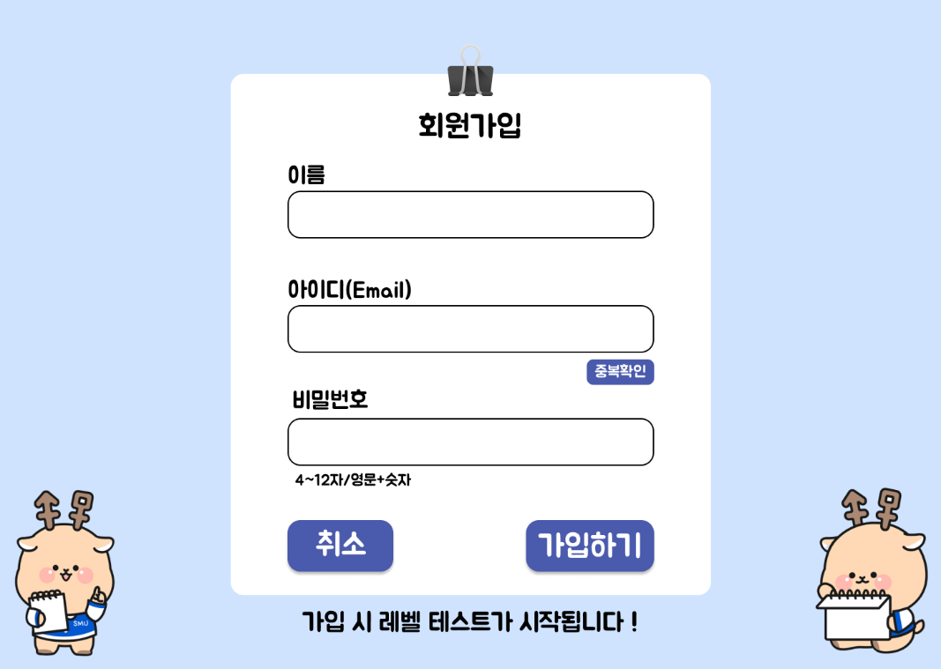
프로젝트 명 | 수뭉보카 | 문서 명 | UI 명세서
화면 명 | 회원가입 | 화면 ID | SC002 | 버전 | Ver 1.0.0
관련 Use Case ID | LG002
사용자의 회원 가입을 처리하는 화면이다.
화면 순서
취소 버튼을 누르면 로그인 화면(SC001)으로 이동한다.
중복확인 버튼을 누르면 아이디가 중복인지 DB에서 확인한 후,
중복일 경우 이미 등록된 회원이라는 메시지를 표시한다.
가입하기 버튼을 누르고 회원가입 성공 시, 레벨테스트 응시 화면
(SC004)으로 이동한다.
가입하기 버튼을 누르고 회원가입 실패 시, 회원가입 실패 메시지
를 표시한다.
UI 요구사항
배경색은 하늘색(#CFE3FF) 으로 한다.
폰트는 주아체(Jua)를 사용한다.
폰트 색상은 흰색(#FFFFFF)과 검정색(#000000) 으로 한다.
각 항목명은 직관적으로 한다.
중복확인, 취소, 가입하기는 버튼으로 한다.
내부의 네모박스 색상은 흰색(#FFFFFF), 파란색((#4A5AAD)으로
한다.

Slide 8
프로젝트 명 | 수뭉보카 | 문서 명 | UI 명세서
화면 명 | 회원가입 | 화면 ID | SC002 | 버전 | Ver 1.0.0
관련 Use Case ID | LG002
화면 입/출력 정보일람
번호 | I/O | I/O 명 | 항목 속성
1 | I/O | 이름 입력 | Text Box
2 | I/O | 아이디(Email) 입력 | Text Box
3 | I/O | 비밀번호 입력 | Text Box
4 | I/O | 중복확인 버튼 | Push Button
5 | I/O | 취소 버튼 | Push Button
6 | I/O | 가입하기 버튼 | Push Button
1
2
4
3
5
6

Slide 9
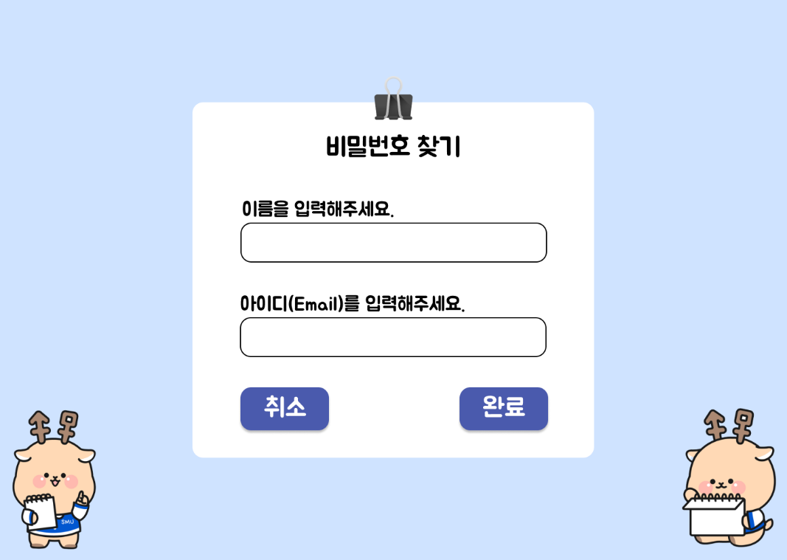
프로젝트 명 | 수뭉보카 | 문서 명 | UI 명세서
화면 명 | 비밀번호 찾기 | 화면 ID | SC003_1 | 버전 | Ver 1.0.0
관련 Use Case ID | LG003
사용자의 비밀번호를 찾아주는 화면이다.
화면 순서
취소 버튼을 누르면 로그인 화면(SC001)으로 이동한다.
완료 버튼을 누르면 이름과 아이디(Email)가 일치하는지 DB에서
확인한 후, 일치하는 경우 비밀번호 안내 화면(SC003_2)으로
이동한다.
완료 버튼을 누르고 비밀번호 찾기에 실패 시, 비밀번호 찾기 실패
화면(SC003_3)으로 이동한다.
UI 요구사항
배경색은 하늘색(#CFE3FF) 으로 한다.
폰트는 주아체(Jua)를 사용한다.
폰트 색상은 흰색(#FFFFFF)과 검정색(#000000) 으로 한다.
각 항목명은 직관적으로 한다.
취소, 완료는 버튼으로 한다.
내부의 네모박스 색상은 흰색(#FFFFFF), 파란색 (#4A5AAD)으로
한다.

Slide 10
프로젝트 명 | 수뭉보카 | 문서 명 | UI 명세서
화면 명 | 비밀번호 찾기 | 화면 ID | SC003_1 | 버전 | Ver 1.0.0
관련 Use Case ID | LG003
화면 입/출력 정보일람
번호 | I/O | I/O 명 | 항목 속성
1 | I/O | 이름 입력 | Text Box
2 | I/O | 아이디(Email) 입력 | Text Box
3 | I/O | 취소 버튼 | Push Button
4 | I/O | 완료 버튼 | Push Button
1
2
3
4

Slide 11
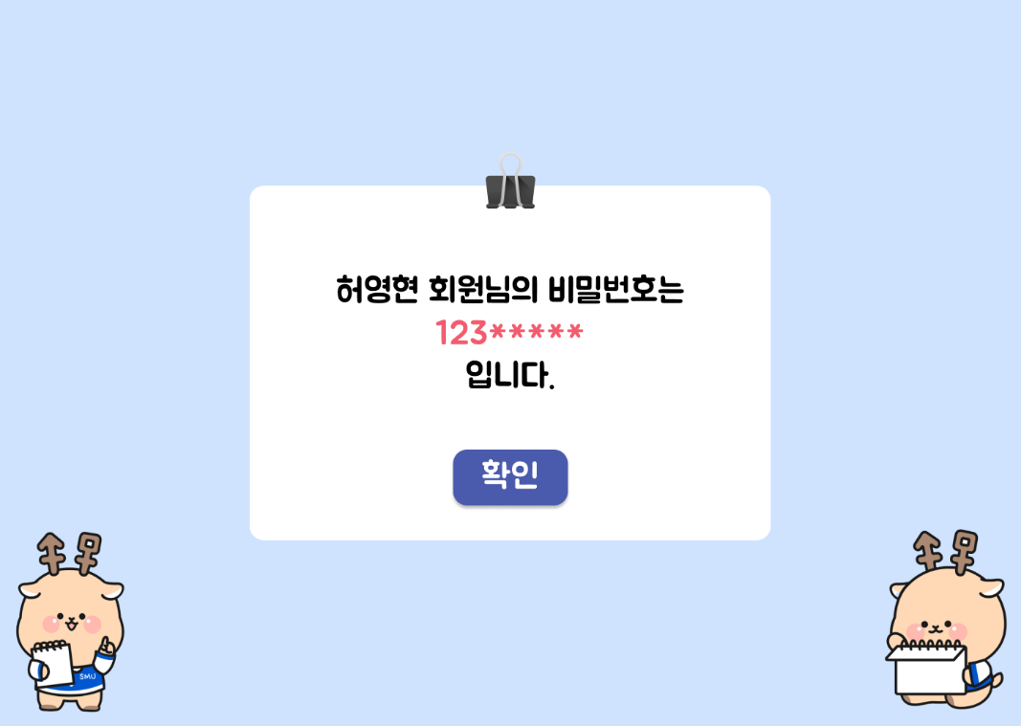
프로젝트 명 | 수뭉보카 | 문서 명 | UI 명세서
화면 명 | 비밀번호 안내 | 화면 ID | SC003_2 | 버전 | Ver 1.0.0
관련 Use Case ID | LG003
사용자의 비밀번호를 알려주는 화면이다.
화면 순서
확인 버튼을 누르면 로그인 화면(SC001)으로 이동한다.
UI 요구사항
배경색은 하늘색(#CFE3FF) 으로 한다.
폰트는 주아체(Jua)를 사용한다.
폰트 색상은 흰색(#FFFFFF), 검정색(#000000), 붉은색(#F35C6E)
으로 한다.
확인은 버튼으로 한다.
내부의 네모박스 색상은 흰색(#FFFFFF), 파란색 (#4A5AAD)으로
한다.

Slide 12
프로젝트 명 | 수뭉보카 | 문서 명 | UI 명세서
화면 명 | 비밀번호 안내 | 화면 ID | SC003_2 | 버전 | Ver 1.0.0
관련 Use Case ID | LG003
화면 입/출력 정보일람
번호 | I/O | I/O 명 | 항목 속성
1 | O | 비밀번호 출력 | Text
2 | I/O | 확인 버튼 | Push Button
1
2

Slide 13
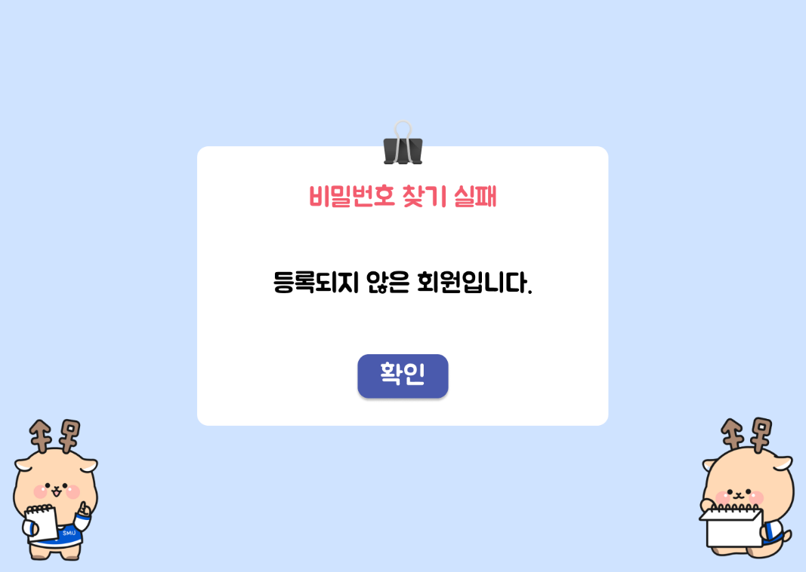
프로젝트 명 | 수뭉보카 | 문서 명 | UI 명세서
화면 명 | 비밀번호 찾기 실패 | 화면 ID | SC003_3 | 버전 | Ver 1.0.0
관련 Use Case ID | LG003
사용자의 비밀번호를 못 찾았을 때의 화면이다.
화면 순서
확인 버튼을 누르면 비밀번호 찾기 화면(SC003_1)으로 이동한다.
UI 요구사항
배경색은 하늘색(#CFE3FF) 으로 한다.
폰트는 주아체(Jua)를 사용한다.
폰트 색상은 흰색(#FFFFFF), 검정색(#000000), 붉은색(#F35C6E)
으로 한다.
확인은 버튼으로 한다.
내부의 네모박스 색상은 흰색(#FFFFFF), 파란색(#4A5AAD)으로
한다.

Slide 14
프로젝트 명 | 수뭉보카 | 문서 명 | UI 명세서
화면 명 | 비밀번호 찾기 실패 | 화면 ID | SC003_3 | 버전 | Ver 1.0.0
관련 Use Case ID | LG003
화면 입/출력 정보일람
번호 | I/O | I/O 명 | 항목 속성
1 | I/O | 확인 버튼 | Push Button
1

Slide 15
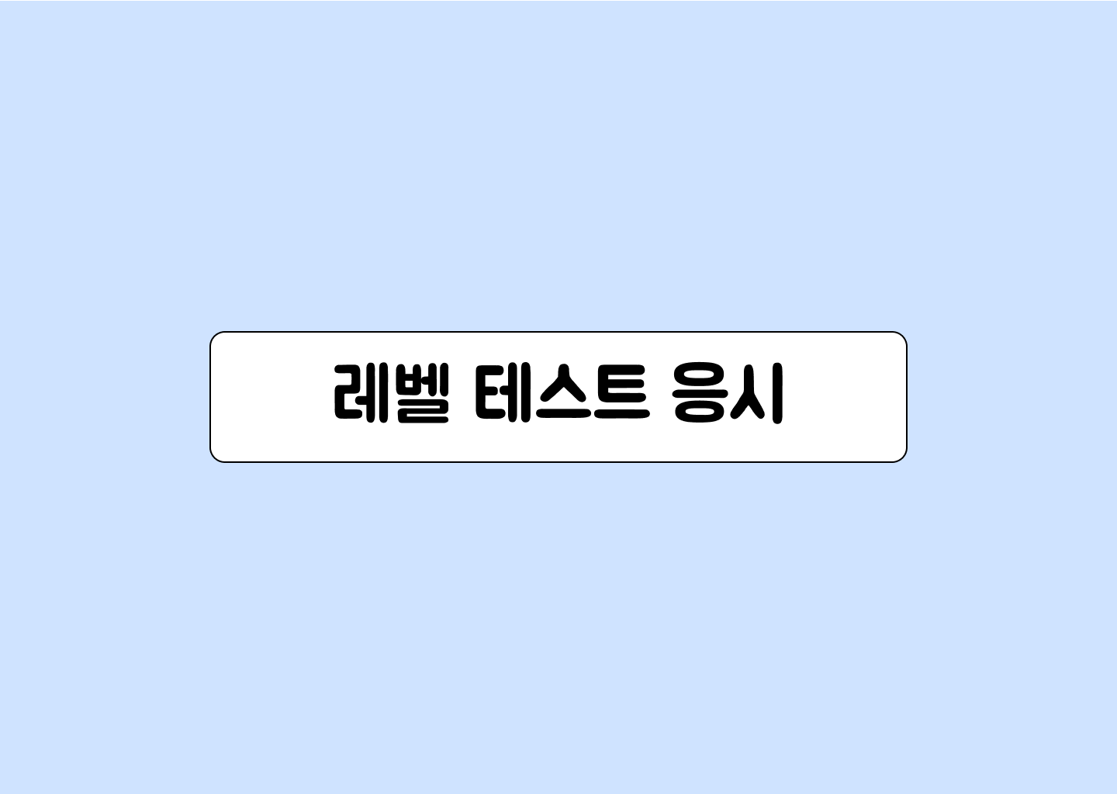
프로젝트 명 | 수뭉보카 | 문서 명 | UI 명세서
화면 명 | 레벨 테스트 응시 버튼 | 화면 ID | SC004_1 | 버전 | Ver 1.0.1
관련 Use Case ID | ST002
회원가입 시 볼 수 있는 레벨 테스트 응시 화면이다.
화면 순서
레벨 테스트 응시 버튼을 누르면 레벨 테스트 화면(SC004_2)으로
이동한다.
UI 요구사항
배경색은 하늘색(#CFE3FF) 으로 한다.
폰트는 주아체(Jua)를 사용한다.
폰트 색상은 검정색(#000000) 으로 한다.
레벨 테스트 응시는 버튼으로 한다.
레벨 테스트 응시 버튼의 색상은 흰색(#FFFFFF)으로 한다.

Slide 16
프로젝트 명 | 수뭉보카 | 문서 명 | UI 명세서
화면 명 | 레벨 테스트 응시 버튼 | 화면 ID | SC004_1 | 버전 | Ver 1.0.1
관련 Use Case ID | ST002
화면 입/출력 정보일람
번호 | I/O | I/O 명 | 항목 속성
1 | I/O | 레벨 테스트 응시 버튼 | Push Button
1

Slide 17
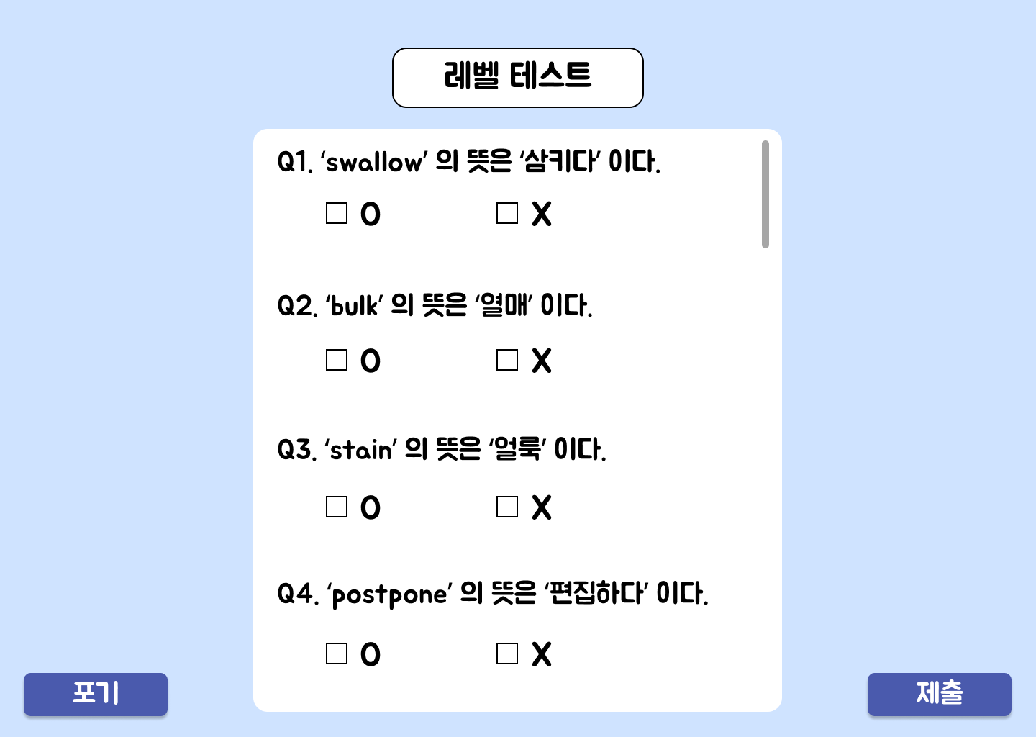
프로젝트 명 | 수뭉보카 | 문서 명 | UI 명세서
화면 명 | 레벨 테스트 | 화면 ID | SC004_2 | 버전 | Ver 1.0.1
관련 Use Case ID | ST002
사용자의 레벨을 점검하는 레벨 테스트 화면이다.
화면 순서
포기 버튼을 누르면 찐 포기 메세지 화면(SC004_3)으로 이동한다.
제출 버튼을 누르면 레벨 테스트 결과 화면(SC005_1)으로 이동한
다.
UI 요구사항
배경색은 하늘색(#CFE3FF) 으로 한다.
폰트는 주아체(Jua)를 사용한다.
폰트 색상은 검정색(#000000), 흰색(#FFFFFF)으로 한다.
포기, 제출은 버튼으로 한다.
내부의 네모박스 색상은 흰색(#FFFFFF), 파란색(#4A5AAD)으로
한다.
문제들은 스크롤 바를 통해 확인할 수 있도록 한다.
체크박스를 클릭하여 문제를 풀 수 있도록 한다.

Slide 18
프로젝트 명 | 수뭉보카 | 문서 명 | UI 명세서
화면 명 | 레벨 테스트 | 화면 ID | SC004_2 | 버전 | Ver 1.0.1
관련 Use Case ID | ST002
화면 입/출력 정보일람
번호 | I/O | I/O 명 | 항목 속성
1 | O | 문제 출제 | Text
2 | I/O | 정답 체크 | Check Box
3 | I/O | 포기 버튼 | Push Button
4 | I/O | 제출 버튼 | Push Button
1
2
3
4

Slide 19
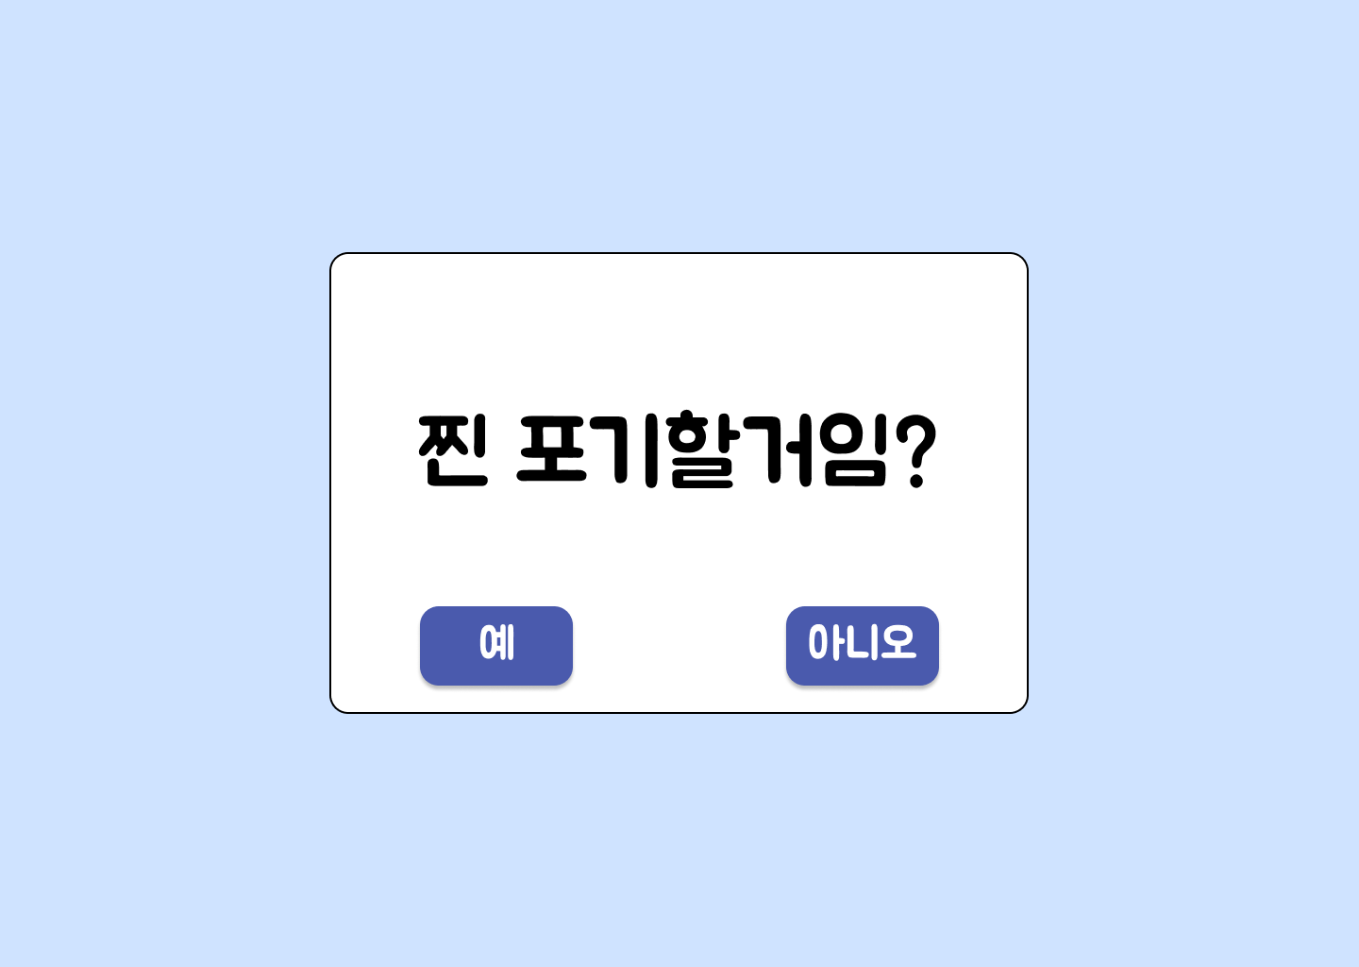
프로젝트 명 | 수뭉보카 | 문서 명 | UI 명세서
화면 명 | 찐 포기 메세지 | 화면 ID | SC004_3 | 버전 | Ver 1.0.1
관련 Use Case ID | ST002
레벨 테스트를 정말 포기할거냐고 묻는 화면이다.
화면 순서
예 버튼을 누르면 레벨 테스트 응시 버튼 화면(SC004_1)으로 이동
한다.
아니오 버튼을 누르면 레벨 테스트 화면(SC004_2)으로 이동한다.
UI 요구사항
배경색은 하늘색(#CFE3FF) 으로 한다.
폰트는 주아체(Jua)를 사용한다.
폰트 색상은 검정색(#000000), 흰색(#FFFFFF)으로 한다.
예, 아니오는 버튼으로 한다.
내부의 네모박스 색상은 흰색(#FFFFFF), 파란색(#4A5AAD)으로
한다.

Slide 20
프로젝트 명 | 수뭉보카 | 문서 명 | UI 명세서
화면 명 | 찐 포기 메세지 | 화면 ID | SC004_3 | 버전 | Ver 1.0.1
관련 Use Case ID | ST002
화면 입/출력 정보일람
번호 | I/O | I/O 명 | 항목 속성
1 | I/O | 예 버튼 | Push Button
2 | I/O | 아니오 버튼 | Push Button
1
2

Slide 21
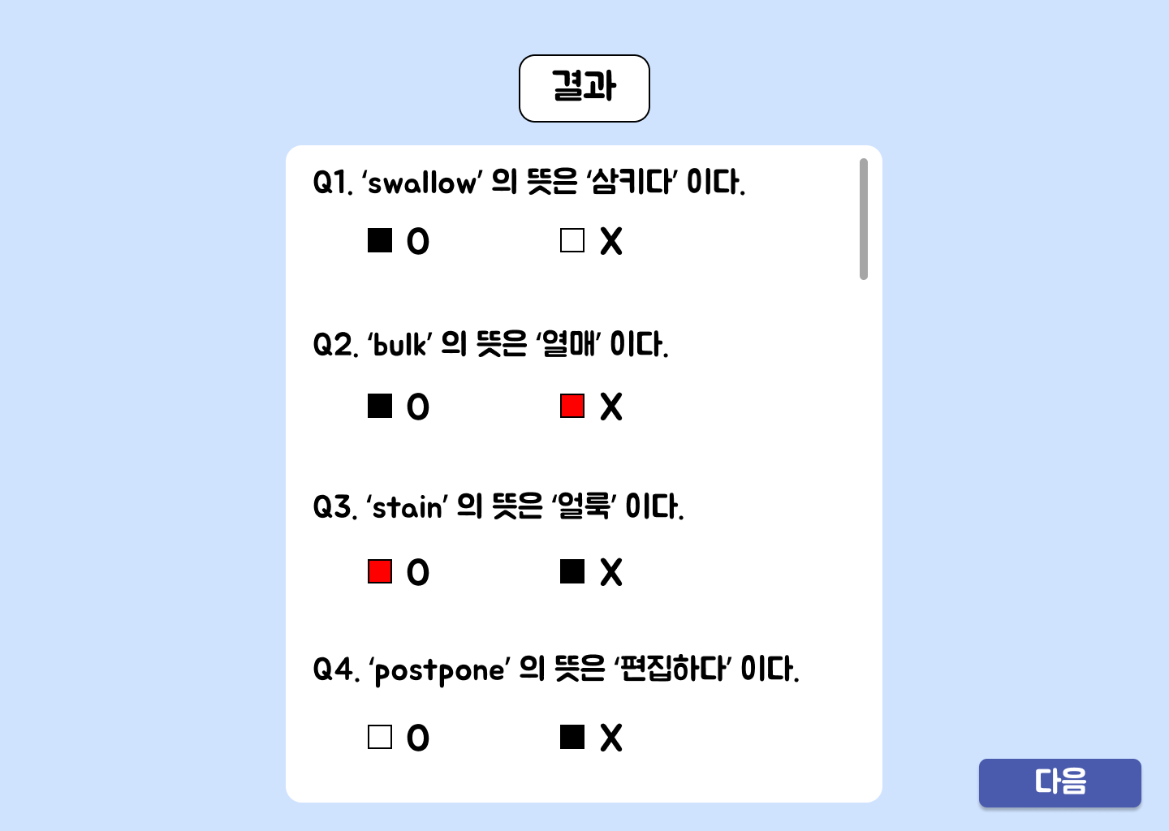
프로젝트 명 | 수뭉보카 | 문서 명 | UI 명세서
화면 명 | 레벨 테스트 결과 1 | 화면 ID | SC005_1 | 버전 | Ver 1.0.1
관련 Use Case ID | ST002
사용자의 레벨 테스트 완료 후 채점 결과 화면이다.
화면 순서
다음 버튼을 누르면 레벨 테스트 결과 2 화면(SC005_2)으로 이동
한다.
UI 요구사항
배경색은 하늘색(#CFE3FF) 으로 한다.
폰트는 주아체(Jua)를 사용한다.
폰트 색상은 검정색(#000000), 흰색(#FFFFFF)으로 한다.
다음은 버튼으로 한다.
내부의 네모박스 색상은 흰색(#FFFFFF), 파란색(#4A5AAD)으로
한다.
채점 결과는 스크롤 바를 통해 확인할 수 있도록 한다.
오답인 경우, 정답의 체크박스를 빨간색(#FF0000)으로 한다.

Slide 22
프로젝트 명 | 수뭉보카 | 문서 명 | UI 명세서
화면 명 | 레벨 테스트 결과 1 | 화면 ID | SC005_1 | 버전 | Ver 1.0.1
관련 Use Case ID | ST002
화면 입/출력 정보일람
번호 | I/O | I/O 명 | 항목 속성
1 | O | 문제 출제 | Text
2 | O | 정답 여부 | Check Box
3 | I/O | 다음 버튼 | Push Button
1
2
3

Slide 23
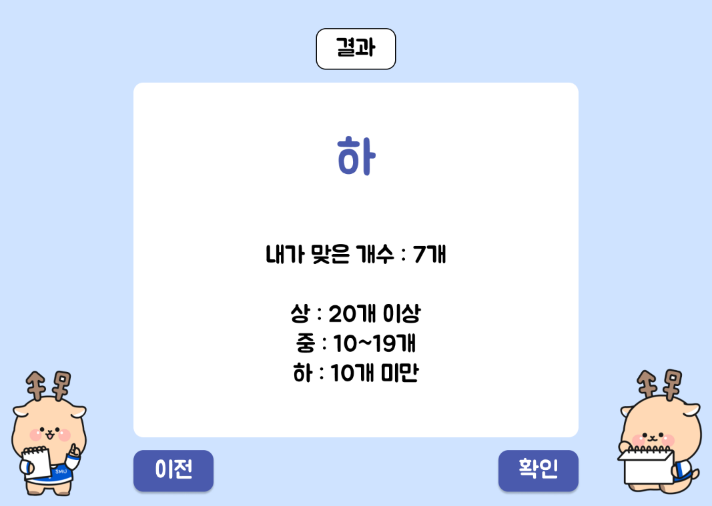
프로젝트 명 | 수뭉보카 | 문서 명 | UI 명세서
화면 명 | 레벨 테스트 결과 2 | 화면 ID | SC005_2 | 버전 | Ver 1.0.1
관련 Use Case ID | ST002
사용자의 레벨 테스트 최종 결과 화면이다.
화면 순서
이전 버튼을 누르면 레벨 테스트 결과 1 화면(SC005_1)으로 이동
한다.
확인 버튼을 누르면 홈 화면(SC006)으로 이동한다.
UI 요구사항
배경색은 하늘색(#CFE3FF) 으로 한다.
폰트는 주아체(Jua)를 사용한다.
폰트 색상은 검정색(#000000), 흰색(#FFFFFF), 파란색(#4A5AAD)
으로 한다.
이전, 확인은 버튼으로 한다.
내부의 네모박스 색상은 흰색(#FFFFFF), 파란색(#4A5AAD)으로
한다.

Slide 24
프로젝트 명 | 수뭉보카 | 문서 명 | UI 명세서
화면 명 | 레벨 테스트 결과 2 | 화면 ID | SC005_2 | 버전 | Ver 1.0.1
관련 Use Case ID | ST002
화면 입/출력 정보일람
번호 | I/O | I/O 명 | 항목 속성
1 | O | 결과 | Text
2 | O | 맞은 개수 | Text
3 | I/O | 이전 버튼 | Push Button
4 | I/O | 확인 버튼 | Push Button
1
2
3
4

Slide 25
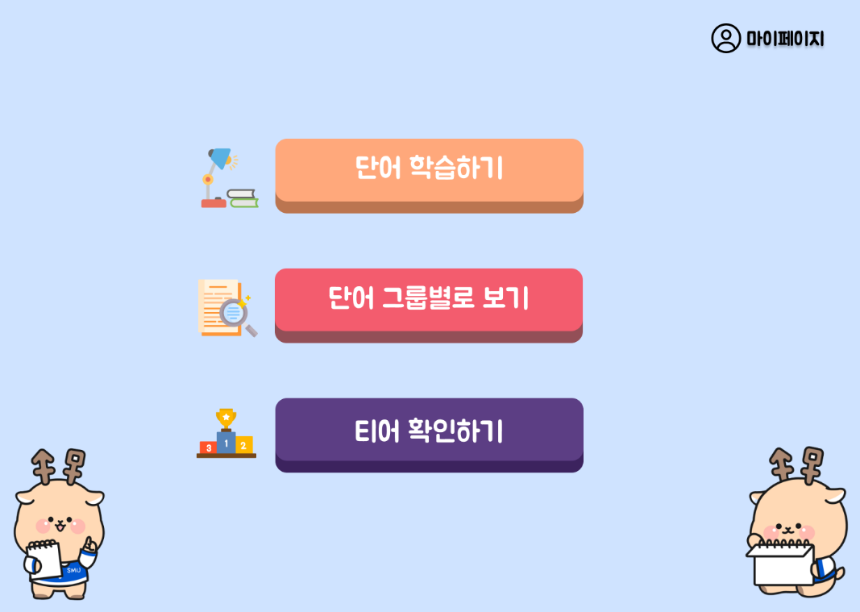
프로젝트 명 | 수뭉보카 | 문서 명 | UI 명세서
화면 명 | 홈 화면 | 화면 ID | SC006 | 버전 | Ver 1.0.1
관련 Use Case ID | LG001, ST001, ST003, TE001, TE002
사용자가 로그인 했을 시 홈 화면이다.
화면 순서
마이페이지 버튼을 누르면 마이페이지 화면(SC007)으로 이동한다.
단어 학습하기 버튼을 누르면 사용자의 레벨 테스트 결과가 ‘상’ 인
경우 학습할 단어 개수 지정 화면(SC008_1)으로 이동하고, 사용자
의 레벨 테스트 결과가 ‘중‘ 인 경우 학습할 단어 개수 지정 화면
(SC008_2)으로 이동하고, 사용자의 레벨 테스트 결과가 ‘하‘ 인 경우
단어 학습하기 화면(SC009)으로 이동한다.
단어 그룹별로 보기 버튼을 누르면 단어 그룹별로 보기 화면
(SC012)으로 이동한다.
티어 확인하기 버튼을 누르면 티어 확인하기 화면(SC016)으로 이동
한다.

Slide 26
프로젝트 명 | 수뭉보카 | 문서 명 | UI 명세서
화면 명 | 홈 화면 | 화면 ID | SC006 | 버전 | Ver 1.0.1
관련 Use Case ID | LG001, ST001, ST003, TE001, TE002
UI 요구사항
배경색은 하늘색(#CFE3FF) 으로 한다.
폰트는 주아체(Jua)를 사용한다.
폰트 색상은 검정색(#000000), 흰색(#FFFFFF)으로 한다.
마이페이지, 단어 학습하기, 단어 그룹별로 보기, 티어 확인하기는
버튼으로 한다.
각 버튼의 색상은 주황색(#FFA87B), 붉은색(#F35C6E), 보라색
(#5C3E84)으로 하고, 그림자 효과를 추가한다.
각 버튼의 좌측에 해당하는 아이콘을 삽입한다.
1
2
3
4
화면 입/출력 정보일람
번호 | I/O | I/O 명 | 항목 속성
1 | I/O | 마이페이지 버튼 | Push Button
2 | I/O | 단어 학습하기 버튼 | Push Button
3 | I/O | 단어 그룹별로 보기 버튼 | Push Button
4 | I/O | 티어 확인하기 버튼 | Push Button

Slide 27
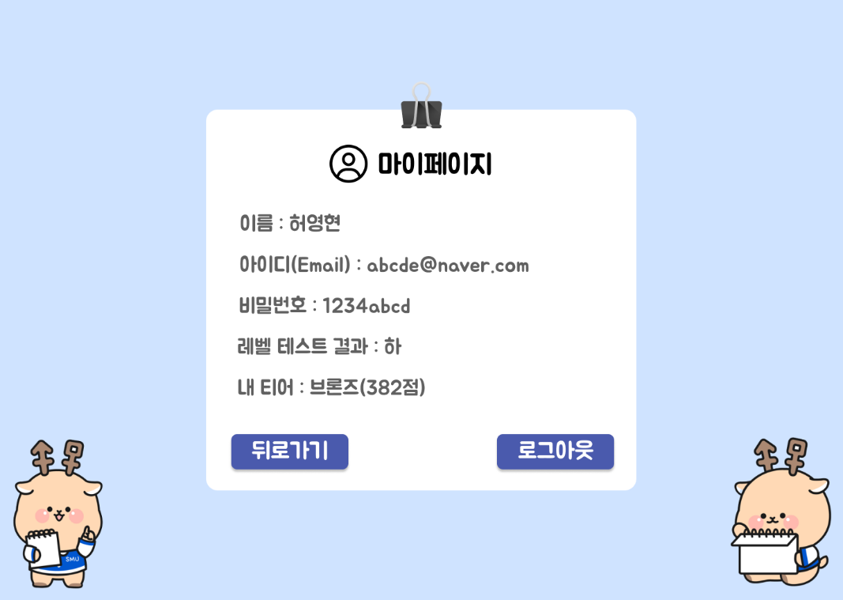
프로젝트 명 | 수뭉보카 | 문서 명 | UI 명세서
화면 명 | 마이페이지 | 화면 ID | SC007 | 버전 | Ver 1.0.1
관련 Use Case ID | TE002
사용자의 정보를 확인할 수 있는 마이페이지 화면이다.
화면 순서
뒤로가기 버튼을 누르면 이전 화면으로 이동한다.
로그아웃 버튼을 누르면 사용자의 계정이 로그아웃 된다.
UI 요구사항
배경색은 하늘색(#CFE3FF) 으로 한다.
폰트는 주아체(Jua)를 사용한다.
폰트 색상은 검정색(#000000), 흰색(#FFFFFF), 회색(#606060)으로
한다.
뒤로가기, 로그아웃은 버튼으로 한다.
내부의 네모박스 색상은 흰색(#FFFFFF), 파란색(#4A5AAD)으로
한다.

Slide 28
프로젝트 명 | 수뭉보카 | 문서 명 | UI 명세서
화면 명 | 마이페이지 | 화면 ID | SC007 | 버전 | Ver 1.0.1
관련 Use Case ID | TE002
화면 입/출력 정보일람
번호 | I/O | I/O 명 | 항목 속성
1 | O | 이름 정보 | Text
2 | O | 아이디(Email) 정보 | Text
3 | O | 비밀번호 정보 | Text
4 | O | 레벨 테스트 결과 | Text
5 | O | 티어 정보 | Text
6 | I/O | 뒤로가기 버튼 | Push Button
7 | I/O | 로그아웃 버튼 | Push Button
1
2
3
4
5
6
7

Slide 29
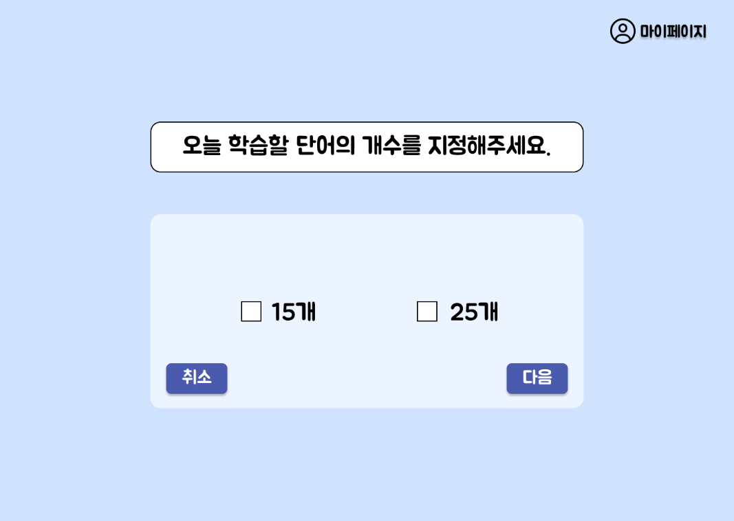
프로젝트 명 | 수뭉보카 | 문서 명 | UI 명세서
화면 명 | 학습할 단어 개수 지정 (상) | 화면 ID | SC008_1 | 버전 | Ver 1.0.1
관련 Use Case ID | ST001
사용자가 단어 학습 시 학습할 단어 개수를 선택하는 화면이다.
화면 순서
마이페이지 버튼을 누르면 마이페이지 화면(SC007)으로 이동한다.
취소 버튼을 누르면 홈 화면(SC006)으로 이동한다.
다음 버튼을 누르면 단어 학습하기 화면(SC009)으로 이동한다.
UI 요구사항
배경색은 하늘색(#CFE3FF) 으로 한다.
폰트는 주아체(Jua)를 사용한다.
폰트 색상은 검정색(#000000), 흰색(#FFFFFF)으로 한다.
마이페이지, 취소, 다음은 버튼으로 한다.
내부의 네모박스 색상은 흰색(#FFFFFF), 파란색(#4A5AAD)으로
한다.
체크박스를 클릭하여 학습할 단어 개수를 선택할 수 있도록 한다.

Slide 30
프로젝트 명 | 수뭉보카 | 문서 명 | UI 명세서
화면 명 | 학습할 단어 개수 지정 (상) | 화면 ID | SC008_1 | 버전 | Ver 1.0.1
관련 Use Case ID | ST001
화면 입/출력 정보일람
번호 | I/O | I/O 명 | 항목 속성
1 | I/O | 마이페이지 버튼 | Push Button
2 | I/O | 단어 개수 선택 | Check Box
3 | I/O | 취소 버튼 | Push Button
4 | I/O | 다음 버튼 | Push Button
1
2
3
4

Slide 31

프로젝트 명 | 수뭉보카 | 문서 명 | UI 명세서
화면 명 | 학습할 단어 개수 지정 (중) | 화면 ID | SC008_2 | 버전 | Ver 1.0.1
관련 Use Case ID | ST001
사용자가 단어 학습 시 학습할 단어 개수를 선택하는 화면이다.
화면 순서
마이페이지 버튼을 누르면 마이페이지 화면(SC007)으로 이동한다.
취소 버튼을 누르면 홈 화면(SC006)으로 이동한다.
다음 버튼을 누르면 단어 학습하기 화면(SC009)으로 이동한다.
UI 요구사항
배경색은 하늘색(#CFE3FF) 으로 한다.
폰트는 주아체(Jua)를 사용한다.
폰트 색상은 검정색(#000000), 흰색(#FFFFFF)으로 한다.
마이페이지, 취소, 다음은 버튼으로 한다.
내부의 네모박스 색상은 흰색(#FFFFFF), 파란색(#4A5AAD)으로
한다.
체크박스를 클릭하여 학습할 단어 개수를 선택할 수 있도록 한다.

Slide 32
프로젝트 명 | 수뭉보카 | 문서 명 | UI 명세서
화면 명 | 학습할 단어 개수 지정 (중) | 화면 ID | SC008_2 | 버전 | Ver 1.0.1
관련 Use Case ID | ST001
화면 입/출력 정보일람
번호 | I/O | I/O 명 | 항목 속성
1 | I/O | 마이페이지 버튼 | Push Button
2 | I/O | 단어 개수 선택 | Check Box
3 | I/O | 취소 버튼 | Push Button
4 | I/O | 다음 버튼 | Push Button
1
2
3
4

Slide 33
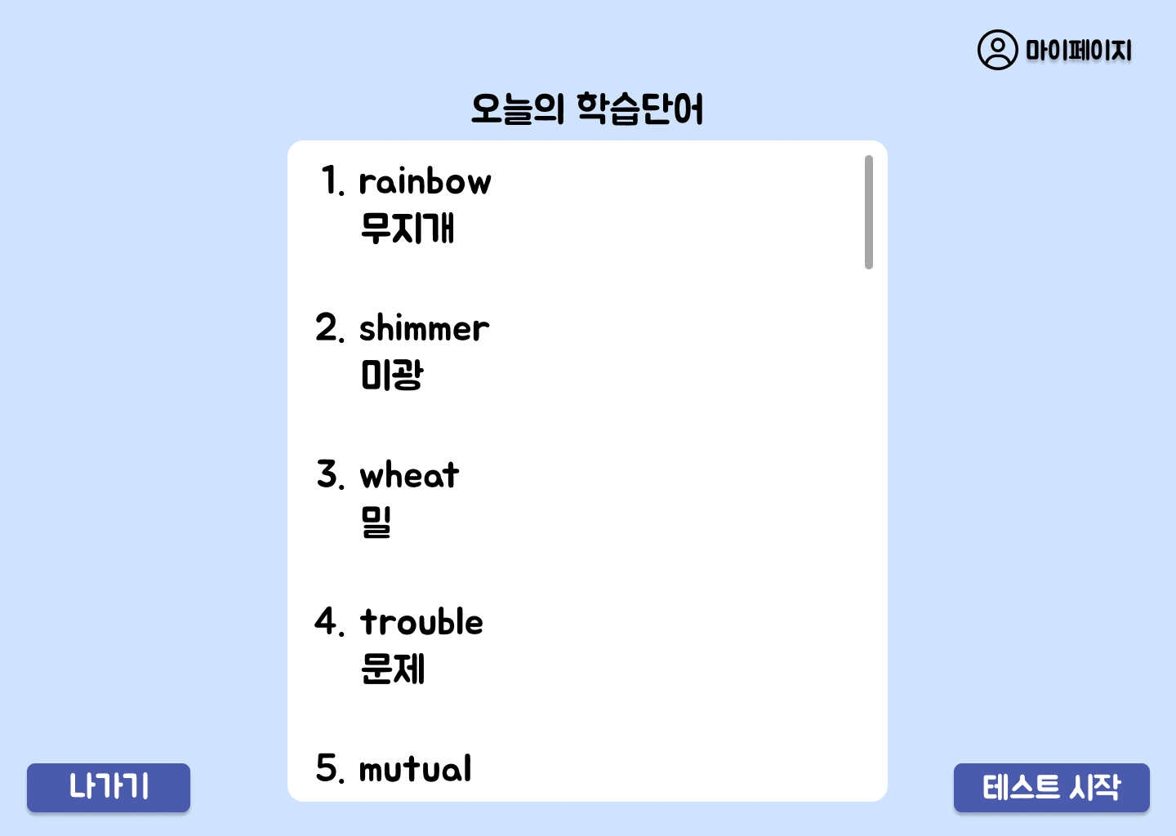
프로젝트 명 | 수뭉보카 | 문서 명 | UI 명세서
화면 명 | 단어 학습하기 | 화면 ID | SC009 | 버전 | Ver 1.0.1
관련 Use Case ID | ST001
사용자가 단어를 학습하는 화면이다.
화면 순서
마이페이지 버튼을 누르면 마이페이지 화면(SC007)으로 이동한다.
나가기 버튼을 누르면 홈 화면(SC006)으로 이동한다.
테스트 시작 버튼을 누르면 단어 테스트 화면(SC010)으로 이동
한다.
UI 요구사항
배경색은 하늘색(#CFE3FF) 으로 한다.
폰트는 주아체(Jua)를 사용한다.
폰트 색상은 검정색(#000000), 흰색(#FFFFFF)으로 한다.
마이페이지, 나가기, 테스트 시작은 버튼으로 한다.
내부의 네모박스 색상은 흰색(#FFFFFF), 파란색(#4A5AAD)으로
한다.
스크롤 바를 통해 학습할 단어들의 목록을 확인할 수 있도록 한다.

Slide 34
프로젝트 명 | 수뭉보카 | 문서 명 | UI 명세서
화면 명 | 단어 학습하기 | 화면 ID | SC009 | 버전 | Ver 1.0.1
관련 Use Case ID | ST001
화면 입/출력 정보일람
번호 | I/O | I/O 명 | 항목 속성
1 | I/O | 마이페이지 버튼 | Push Button
2 | O | 단어 정보 | Text
3 | I/O | 나가기 버튼 | Push Button
4 | I/O | 테스트 시작 버튼 | Push Button
1
2
3
4

Slide 35
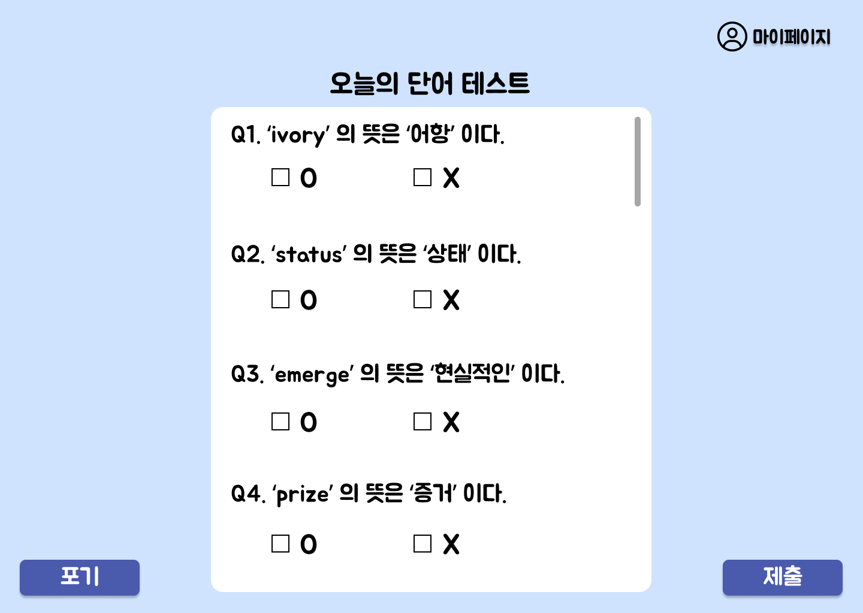
프로젝트 명 | 수뭉보카 | 문서 명 | UI 명세서
화면 명 | 단어 테스트 | 화면 ID | SC010_1 | 버전 | Ver 1.0.1
관련 Use Case ID | ST003
학습한 단어들을 시험보는 화면이다.
화면 순서
마이페이지 버튼을 누르면 마이페이지 화면(SC007)으로 이동한다.
포기 버튼을 누르면 찐 포기 메세지 화면(SC010_2)으로 이동한다.
제출 버튼을 누르면 단어 테스트 결과 화면(SC011)으로 이동한다.
UI 요구사항
배경색은 하늘색(#CFE3FF) 으로 한다.
폰트는 주아체(Jua)를 사용한다.
폰트 색상은 검정색(#000000), 흰색(#FFFFFF)으로 한다.
마이페이지, 포기, 제출은 버튼으로 한다.
내부의 네모박스 색상은 흰색(#FFFFFF), 파란색(#4A5AAD)으로
한다.
문제들은 스크롤 바를 통해 확인할 수 있도록 한다.
체크박스를 클릭하여 문제를 풀 수 있도록 한다.

Slide 36
프로젝트 명 | 수뭉보카 | 문서 명 | UI 명세서
화면 명 | 단어 테스트 | 화면 ID | SC010_1 | 버전 | Ver 1.0.1
관련 Use Case ID | ST003
화면 입/출력 정보일람
번호 | I/O | I/O 명 | 항목 속성
1 | I/O | 마이페이지 버튼 | Push Button
2 | O | 문제 출제 | Text
3 | I/O | 정답 체크 | Check Box
4 | I/O | 포기 버튼 | Push Button
5 | I/O | 제출 버튼 | Push Button
1
2
3
4
5

Slide 37
프로젝트 명 | 수뭉보카 | 문서 명 | UI 명세서
화면 명 | 찐 포기 메세지 | 화면 ID | SC010_2 | 버전 | Ver 1.0.1
관련 Use Case ID | ST003
단어 테스트를 정말 포기할거냐고 묻는 화면이다.
화면 순서
예 버튼을 누르면 단어 학습하기 화면(SC009)으로 이동한다.
아니오 버튼을 누르면 단어 테스트 화면(SC010_1)으로 이동한다.
UI 요구사항
배경색은 하늘색(#CFE3FF) 으로 한다.
폰트는 주아체(Jua)를 사용한다.
폰트 색상은 검정색(#000000), 흰색(#FFFFFF)으로 한다.
예, 아니오는 버튼으로 한다.
내부의 네모박스 색상은 흰색(#FFFFFF), 파란색(#4A5AAD)으로
한다.

Slide 38
프로젝트 명 | 수뭉보카 | 문서 명 | UI 명세서
화면 명 | 찐 포기 메세지 | 화면 ID | SC010_2 | 버전 | Ver 1.0.1
관련 Use Case ID | ST003
화면 입/출력 정보일람
번호 | I/O | I/O 명 | 항목 속성
1 | I/O | 예 버튼 | Push Button
2 | I/O | 아니오 버튼 | Push Button
1
2

Slide 39
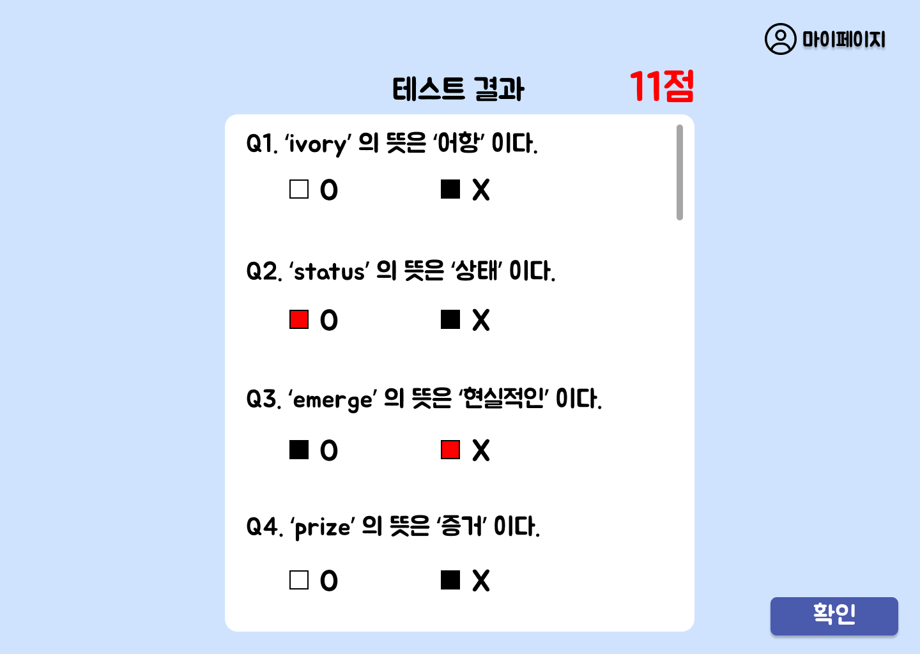
프로젝트 명 | 수뭉보카 | 문서 명 | UI 명세서
화면 명 | 단어 테스트 결과 | 화면 ID | SC011 | 버전 | Ver 1.0.1
관련 Use Case ID | ST003
사용자의 단어 테스트 완료 후 채점 결과 화면이다.
화면 순서
마이페이지 버튼을 누르면 마이페이지 화면(SC007)으로 이동한다.
확인 버튼을 누르면 단어 학습하기 화면(SC009)으로 이동한다.
UI 요구사항
배경색은 하늘색(#CFE3FF) 으로 한다.
폰트는 주아체(Jua)를 사용한다.
폰트 색상은 검정색(#000000), 흰색(#FFFFFF)으로 한다.
마이페이지, 확인은 버튼으로 한다.
내부의 네모박스 색상은 흰색(#FFFFFF), 파란색(#4A5AAD)으로
한다.
채점 결과는 스크롤 바를 통해 확인할 수 있도록 한다.
오답인 경우, 정답의 체크박스를 빨간색(#FF0000)으로 한다.
우측 상단의 점수 색상은 빨간색(#FF0000)으로 한다.

Slide 40
프로젝트 명 | 수뭉보카 | 문서 명 | UI 명세서
화면 명 | 단어 테스트 결과 | 화면 ID | SC011 | 버전 | Ver 1.0.1
관련 Use Case ID | ST003
화면 입/출력 정보일람
번호 | I/O | I/O 명 | 항목 속성
1 | I/O | 마이페이지 버튼 | Push Button
2 | O | 점수 | Text
3 | O | 문제 출제 | Text
4 | O | 정답 여부 | Check Box
5 | I/O | 확인 버튼 | Push Button
1
2
3
4
5

Slide 41
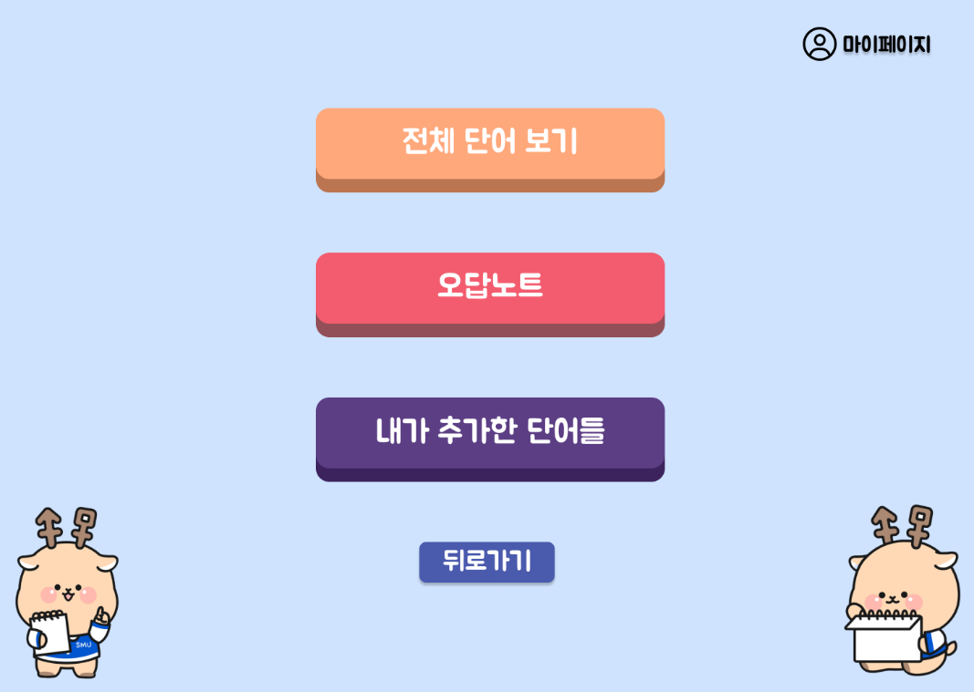
프로젝트 명 | 수뭉보카 | 문서 명 | UI 명세서
화면 명 | 단어 그룹별로 보기 | 화면 ID | SC012 | 버전 | Ver 1.0.1
관련 Use Case ID | ST004
딘어들을 그룹별로 모아둔 화면이다.
화면 순서
마이페이지 버튼을 누르면 마이페이지 화면(SC007)으로 이동한다.
전체 단어 보기 버튼을 누르면 전체 단어 보기 화면(SC013_1)으로
이동한다.
오답노트 버튼을 누르면 오답노트 화면(SC014)으로 이동한다.
내가 추가한 단어들 버튼을 누르면 내가 추가한 단어들 화면
(SC015)으로 이동한다.
뒤로가기 버튼을 누르면 홈 화면(SC006)으로 이동한다.
UI 요구사항
배경색은 하늘색(#CFE3FF) 으로 한다.
폰트는 주아체(Jua)를 사용한다.
폰트 색상은 검정색(#000000), 흰색(#FFFFFF)으로 한다.
마이페이지, 전체 단어 보기, 오답노트, 내가 추가한 단어들, 뒤로가
기는 버튼으로 한다.
각 버튼의 색상은 주황색(#FFA87B), 붉은색(#F35C6E), 보라색
(#5C3E84), 파란색(#4A5AAD) 으로 하고, 그림자 효과를 추가한다.

Slide 42
프로젝트 명 | 수뭉보카 | 문서 명 | UI 명세서
화면 명 | 단어 그룹별로 보기 | 화면 ID | SC012 | 버전 | Ver 1.0.1
관련 Use Case ID | ST004
화면 입/출력 정보일람
번호 | I/O | I/O 명 | 항목 속성
1 | I/O | 마이페이지 버튼 | Push Button
2 | I/O | 전체 단어 보기 버튼 | Push Button
3 | I/O | 오답노트 버튼 | Push Button
4 | I/O | 내가 추가한 단어들 버튼 | Push Button
5 | I/O | 뒤로가기 버튼 | Push Button
1
2
3
4
5

Slide 43
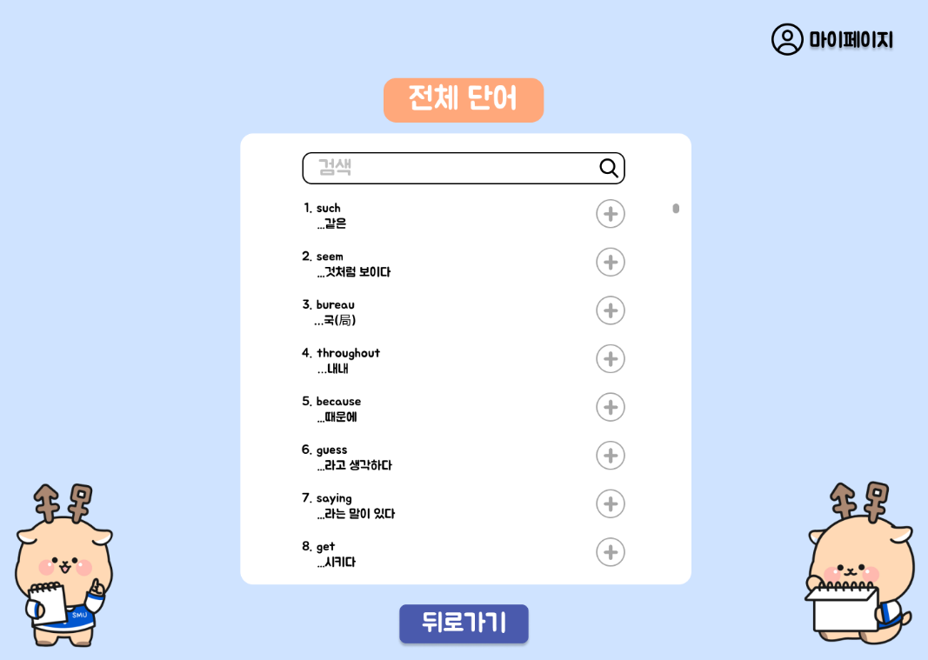
프로젝트 명 | 수뭉보카 | 문서 명 | UI 명세서
화면 명 | 전체 단어 보기 | 화면 ID | SC013_1 | 버전 | Ver 1.0.1
관련 Use Case ID | ST004, ST005
전체 단어들의 목록을 볼 수 있는 화면이다.
화면 순서
마이페이지 버튼을 누르면 마이페이지 화면(SC007)으로 이동한다.
뒤로가기 버튼을 누르면 단어 그룹별로 보기 화면(SC012)으로 이동
한다.
돋보기 버튼을 누르면 궁금한 단어를 검색할 수 있고, 해당 단어가
존재하지 않는다면 전체 단어 보기 오류 1 화면(SC013_2)으로 이동
한다.
‘+’ 버튼을 누르면 해당 단어를 ‘내가 추가한 단어들’ 그룹에 넣을
수 있고, 한 번 더 누를 시 전체 단어 보기 오류 2 화면(SC013_3)
으로 이동한다.

Slide 44
프로젝트 명 | 수뭉보카 | 문서 명 | UI 명세서
화면 명 | 전체 단어 보기 | 화면 ID | SC013_1 | 버전 | Ver 1.0.1
관련 Use Case ID | ST004, ST005
UI 요구사항
배경색은 하늘색(#CFE3FF) 으로 한다.
폰트는 주아체(Jua)를 사용한다.
폰트 색상은 검정색(#000000), 흰색(#FFFFFF)으로 한다.
마이페이지, 돋보기 아이콘, ‘+’, 뒤로가기는 버튼으로 한다.
내부의 네모박스 색상은 흰색(#FFFFFF), 파란색(#4A5AAD), 주황색
(#FFA87B)으로 한다.
‘+’ 버튼의 색상은 회색(#A6A6A6)으로 한다.
스크롤 바를 통해 전체 단어들의 목록을 확인할 수 있도록 한다.
1
2
3
4
5
화면 입/출력 정보일람
번호 | I/O | I/O 명 | 항목 속성
1 | I/O | 마이페이지 버튼 | Push Button
2 | I/O | 단어 입력 | Text Box
3 | I/O | 검색 버튼 | Push Button
4 | O | 단어 정보 | Text
5 | I/O | 추가 버튼 | Push Button
6 | I/O | 뒤로가기 버튼 | Push Button
6

Slide 45
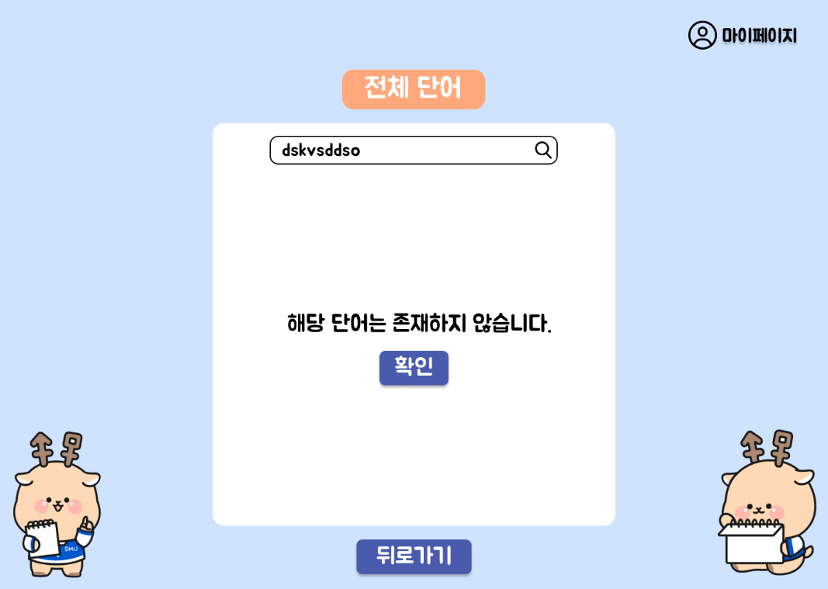
프로젝트 명 | 수뭉보카 | 문서 명 | UI 명세서
화면 명 | 전체 단어 보기 오류 1 | 화면 ID | SC013_2 | 버전 | Ver 1.0.1
관련 Use Case ID | ST004, ST005
단어 검색 시 해당하는 단어가 존재하지 않을 때의 화면이다.
화면 순서
마이페이지 버튼을 누르면 마이페이지 화면(SC007)으로 이동한다.
확인 버튼을 누르면 전체 단어 보기 화면(SC013_1)으로 이동한다.
뒤로가기 버튼을 누르면 단어 그룹별로 보기 화면(SC012)으로 이동
한다.
UI 요구사항
배경색은 하늘색(#CFE3FF) 으로 한다.
폰트는 주아체(Jua)를 사용한다.
폰트 색상은 검정색(#000000), 흰색(#FFFFFF)으로 한다.
마이페이지, 확인, 뒤로가기는 버튼으로 한다.
내부의 네모박스 색상은 흰색(#FFFFFF), 파란색(#4A5AAD), 주황색
(#FFA87B)으로 한다.

Slide 46
프로젝트 명 | 수뭉보카 | 문서 명 | UI 명세서
화면 명 | 전체 단어 보기 오류 1 | 화면 ID | SC013_2 | 버전 | Ver 1.0.1
관련 Use Case ID | ST004, ST005
화면 입/출력 정보일람
번호 | I/O | I/O 명 | 항목 속성
1 | I/O | 마이페이지 버튼 | Push Button
2 | I/O | 확인 버튼 | Push Button
3 | I/O | 뒤로가기 버튼 | Push Button
1
2
3

Slide 47
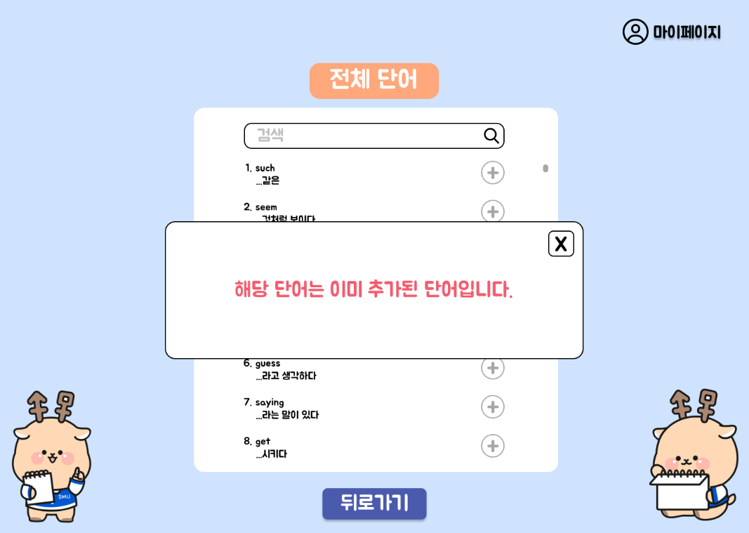
프로젝트 명 | 수뭉보카 | 문서 명 | UI 명세서
화면 명 | 전체 단어 보기 오류 2 | 화면 ID | SC013_3 | 버전 | Ver 1.0.1
관련 Use Case ID | ST004, ST005
이미 ‘내가 추가한 단어들’ 그룹에 있는 단어를 추가할 시 화면이다.
화면 순서
X 버튼을 누르면 전체 단어 보기 화면(SC013_1)으로 이동한다.
UI 요구사항
메세지 창은 흰색(#FFFFFF) 으로 한다.
폰트는 주아체(Jua)를 사용한다.
폰트 색상은 붉은색(#F35C6E)으로 한다.
X 박스는 버튼으로 한다.

Slide 48
프로젝트 명 | 수뭉보카 | 문서 명 | UI 명세서
화면 명 | 전체 단어 보기 오류 2 | 화면 ID | SC013_3 | 버전 | Ver 1.0.1
관련 Use Case ID | ST004, ST005
화면 입/출력 정보일람
번호 | I/O | I/O 명 | 항목 속성
1 | I/O | X 버튼 | Push Button
1

Slide 49
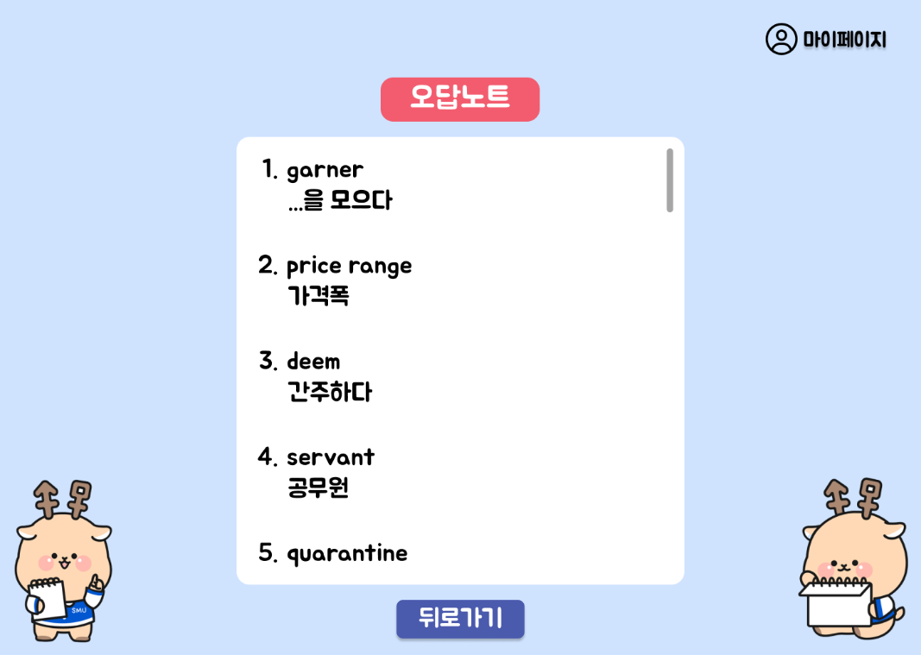
프로젝트 명 | 수뭉보카 | 문서 명 | UI 명세서
화면 명 | 오답노트 | 화면 ID | SC014 | 버전 | Ver 1.0.1
관련 Use Case ID | ST004
단어 테스트에서 틀린 단어들을 모아둔 화면이다.
화면 순서
마이페이지 버튼을 누르면 마이페이지 화면(SC007)으로 이동한다.
뒤로가기 버튼을 누르면 단어 그룹별로 보기 화면(SC012)으로 이동
한다.
UI 요구사항
배경색은 하늘색(#CFE3FF) 으로 한다.
폰트는 주아체(Jua)를 사용한다.
폰트 색상은 검정색(#000000), 흰색(#FFFFFF)으로 한다.
마이페이지, 뒤로가기는 버튼으로 한다.
내부의 네모박스 색상은 흰색(#FFFFFF), 파란색(#4A5AAD), 붉은색
(#F35C6E)으로 한다.
스크롤 바를 통해 오답노트 목록을 확인할 수 있도록 한다.

Slide 50
프로젝트 명 | 수뭉보카 | 문서 명 | UI 명세서
화면 명 | 오답노트 | 화면 ID | SC014 | 버전 | Ver 1.0.1
관련 Use Case ID | ST004
화면 입/출력 정보일람
번호 | I/O | I/O 명 | 항목 속성
1 | I/O | 마이페이지 버튼 | Push Button
2 | O | 단어 정보 | Text
3 | I/O | 뒤로가기 버튼 | Push Button
1
2
3

Slide 51
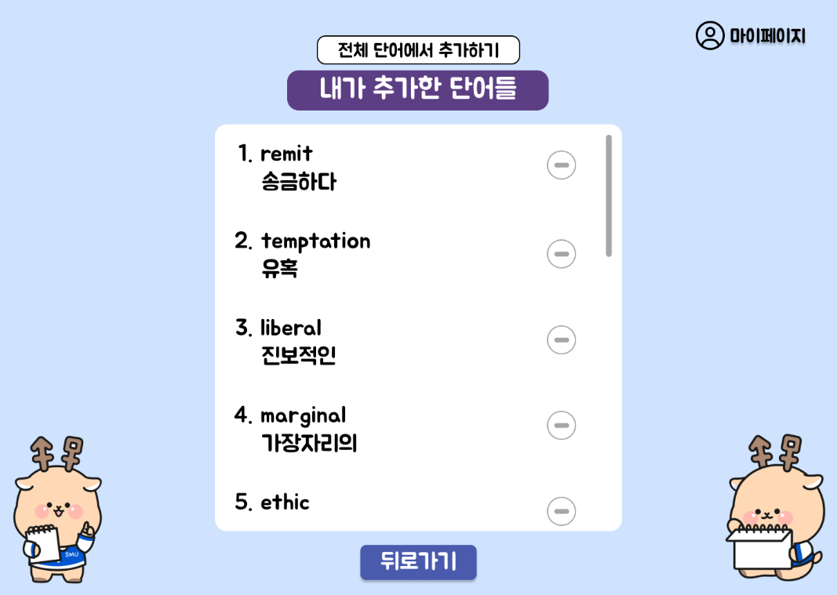
프로젝트 명 | 수뭉보카 | 문서 명 | UI 명세서
화면 명 | 내가 추가한 단어들 | 화면 ID | SC015 | 버전 | Ver 1.0.1
관련 Use Case ID | ST004
전체 단어 목록에서 추가한 단어들을 모아둔 화면이다.
화면 순서
마이페이지 버튼을 누르면 마이페이지 화면(SC007)으로 이동한다.
전체 단어에서 추가하기 버튼을 누르면 전체 단어 보기 화면
(SC013_1)으로 이동한다.
‘-’ 버튼을 누르면 해당 단어를 삭제한다.
뒤로가기 버튼을 누르면 단어 그룹별로 보기 화면(SC012)으로 이동
한다.
UI 요구사항
배경색은 하늘색(#CFE3FF) 으로 한다.
폰트는 주아체(Jua)를 사용한다.
폰트 색상은 검정색(#000000), 흰색(#FFFFFF)으로 한다.
마이페이지, 전체 단어에서 추가하기, ‘-’, 뒤로가기는 버튼으로
한다.
‘-’ 버튼의 색상은 회색(#A6A6A6)으로 한다.
내부의 네모박스 색상은 흰색(#FFFFFF), 파란색(#4A5AAD), 보라색
(#5C3E84)으로 한다.
스크롤 바를 통해 단어들의 목록을 확인할 수 있도록 한다.

Slide 52
프로젝트 명 | 수뭉보카 | 문서 명 | UI 명세서
화면 명 | 내가 추가한 단어들 | 화면 ID | SC015 | 버전 | Ver 1.0.1
관련 Use Case ID | ST004
화면 입/출력 정보일람
번호 | I/O | I/O 명 | 항목 속성
1 | I/O | 마이페이지 버튼 | Push Button
2 | I/O | 전체 단어에서 추가하기 버튼 | Push Button
3 | O | 단어 정보 | Text
4 | I/O | 삭제 버튼 | Push Button
5 | I/O | 뒤로가기 버튼 | Push Button
2
1
3
4
5

Slide 53
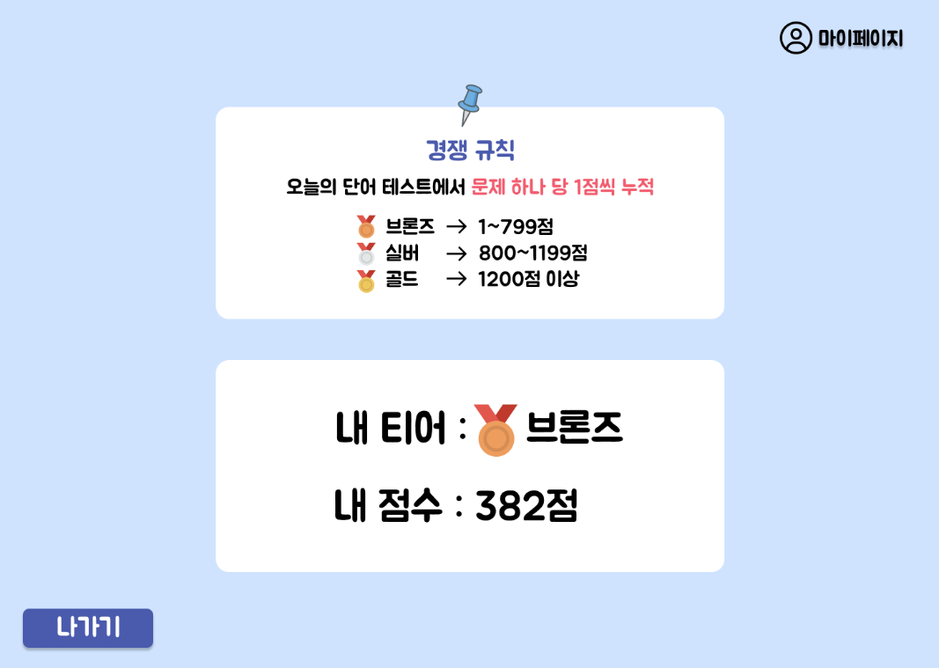
프로젝트 명 | 수뭉보카 | 문서 명 | UI 명세서
화면 명 | 티어 확인하기 | 화면 ID | SC016 | 버전 | Ver 1.0.1
관련 Use Case ID | TE001
사용자의 티어를 확인할 수 있는 화면이다.
화면 순서
마이페이지 버튼을 누르면 마이페이지 화면(SC007)으로 이동한다.
나가기 버튼을 누르면 홈 화면(SC006)으로 이동한다.
UI 요구사항
배경색은 하늘색(#CFE3FF) 으로 한다.
폰트는 주아체(Jua)를 사용한다.
폰트 색상은 검정색(#000000), 파란색(#4A5AAD), 붉은색(#F35C6E)
으로 한다.
마이페이지, 나가기는 버튼으로 한다.
내부의 네모박스 색상은 흰색(#FFFFFF), 파란색(#4A5AAD)으로
한다.
각 위치에 해당하는 아이콘들을 삽입한다.

Slide 54
프로젝트 명 | 수뭉보카 | 문서 명 | UI 명세서
화면 명 | 티어 확인하기 | 화면 ID | SC016 | 버전 | Ver 1.0.1
관련 Use Case ID | TE001
화면 입/출력 정보일람
번호 | I/O | I/O 명 | 항목 속성
1 | I/O | 마이페이지 버튼 | Push Button
2 | O | 티어 | Text
3 | O | 점수 | Text
4 | I/O | 나가기 버튼 | Push Button
1
2
3
4

Slide 55
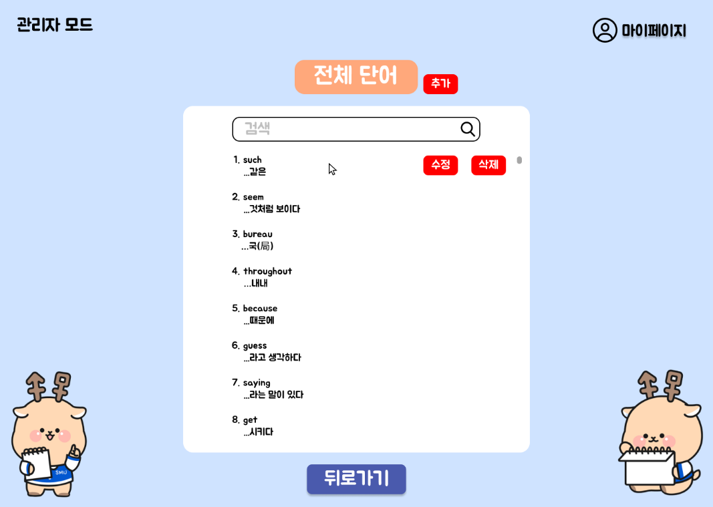
프로젝트 명 | 수뭉보카 | 문서 명 | UI 명세서
화면 명 | 관리자 모드 | 화면 ID | SC017_1 | 버전 | Ver 1.0.1
관련 Use Case ID | MG001
관리자 모드로 로그인 시 사용 가능한 화면이다.
화면 순서
마이페이지 버튼을 누르면 마이페이지 화면(SC007)으로 이동한다.
뒤로가기 버튼을 누르면 단어 그룹별로 보기 화면(SC012)으로 이동
한다.
추가 버튼을 누르면 관리자 단어 추가 화면(SC017_2)으로 이동한다.
수정 버튼을 누르면 관리자 단어 수정 화면(SC017_3)으로 이동한다.
삭제 버튼을 누르면 해당 단어를 삭제한다.
UI 요구사항
배경색은 하늘색(#CFE3FF) 으로 한다.
폰트는 주아체(Jua)를 사용한다.
폰트 색상은 검정색(#000000), 흰색(#FFFFFF)으로 한다.
마이페이지, 추가, 수정, 삭제, 뒤로가기는 버튼으로 한다.
내부의 네모박스 색상은 흰색(#FFFFFF), 파란색(#4A5AAD), 빨간색
(#FF0000), 주황색(#FFA87B)으로 한다.
스크롤 바를 통해 전체 단어들의 목록을 확인할 수 있도록 한다.

Slide 56
프로젝트 명 | 수뭉보카 | 문서 명 | UI 명세서
화면 명 | 관리자 모드 | 화면 ID | SC017_1 | 버전 | Ver 1.0.1
관련 Use Case ID | MG001
화면 입/출력 정보일람
번호 | I/O | I/O 명 | 항목 속성
1 | I/O | 마이페이지 버튼 | Push Button
2 | I/O | 추가 버튼 | Push Button
3 | I/O | 수정 버튼 | Push Button
4 | I/O | 삭제 버튼 | Push Button
5 | I/O | 뒤로가기 버튼 | Push Button
1
2
3
4
5

Slide 57
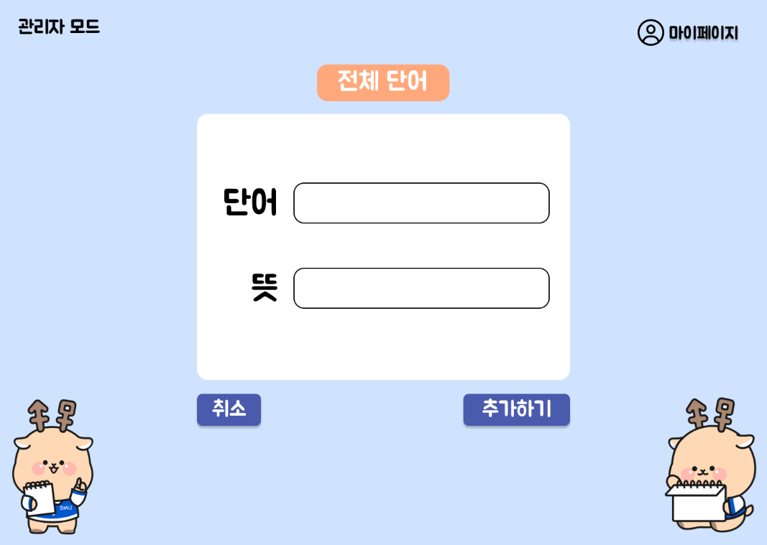
프로젝트 명 | 수뭉보카 | 문서 명 | UI 명세서
화면 명 | 관리자 단어 추가 | 화면 ID | SC017_2 | 버전 | Ver 1.0.1
관련 Use Case ID | MG001
관리자가 원하는 단어를 추가할 시 화면이다.
화면 순서
마이페이지 버튼을 누르면 마이페이지 화면(SC007)으로 이동한다.
취소 버튼을 누르면 관리자 모드 화면(SC017_1)으로 이동한다.
추가하기 버튼을 누르면 단어를 추가하고, 해당 단어가 이미 존재
한다면 관리자 단어 오류 화면(SC017_4)으로 이동한다.
UI 요구사항
배경색은 하늘색(#CFE3FF) 으로 한다.
폰트는 주아체(Jua)를 사용한다.
폰트 색상은 검정색(#000000), 흰색(#FFFFFF)으로 한다.
마이페이지, 취소, 추가하기는 버튼으로 한다.
내부의 네모박스 색상은 흰색(#FFFFFF), 파란색(#4A5AAD), 주황색
(#FFA87B)으로 한다.

Slide 58
프로젝트 명 | 수뭉보카 | 문서 명 | UI 명세서
화면 명 | 관리자 단어 추가 | 화면 ID | SC017_2 | 버전 | Ver 1.0.1
관련 Use Case ID | MG001
화면 입/출력 정보일람
번호 | I/O | I/O 명 | 항목 속성
1 | I/O | 마이페이지 버튼 | Push Button
2 | I/O | 단어 입력 | Text Box
3 | I/O | 뜻 입력 | Text Box
4 | I/O | 취소 버튼 | Push Button
5 | I/O | 추가하기 버튼 | Push Button
1
2
3
4
5

Slide 59

프로젝트 명 | 수뭉보카 | 문서 명 | UI 명세서
화면 명 | 관리자 단어 수정 | 화면 ID | SC017_3 | 버전 | Ver 1.0.1
관련 Use Case ID | MG001
관리자가 단어를 수정할 시 화면이다.
화면 순서
마이페이지 버튼을 누르면 마이페이지 화면(SC007)으로 이동한다.
취소 버튼을 누르면 관리자 모드 화면(SC017_1)으로 이동한다.
수정하기 버튼을 누르면 해당 단어를 수정하고, 단어가 이미 존재
한다면 관리자 단어 오류 화면(SC017_4)으로 이동한다.
UI 요구사항
배경색은 하늘색(#CFE3FF) 으로 한다.
폰트는 주아체(Jua)를 사용한다.
폰트 색상은 검정색(#000000), 흰색(#FFFFFF)으로 한다.
마이페이지, 취소, 수정하기는 버튼으로 한다.
내부의 네모박스 색상은 흰색(#FFFFFF), 파란색(#4A5AAD), 주황색
(#FFA87B)으로 한다.

Slide 60
프로젝트 명 | 수뭉보카 | 문서 명 | UI 명세서
화면 명 | 관리자 단어 수정 | 화면 ID | SC017_3 | 버전 | Ver 1.0.1
관련 Use Case ID | MG001
화면 입/출력 정보일람
번호 | I/O | I/O 명 | 항목 속성
1 | I/O | 마이페이지 버튼 | Push Button
2 | I/O | 단어 입력 | Text Box
3 | I/O | 뜻 입력 | Text Box
4 | I/O | 취소 버튼 | Push Button
5 | I/O | 수정하기 버튼 | Push Button
1
2
3
4
5

Slide 61
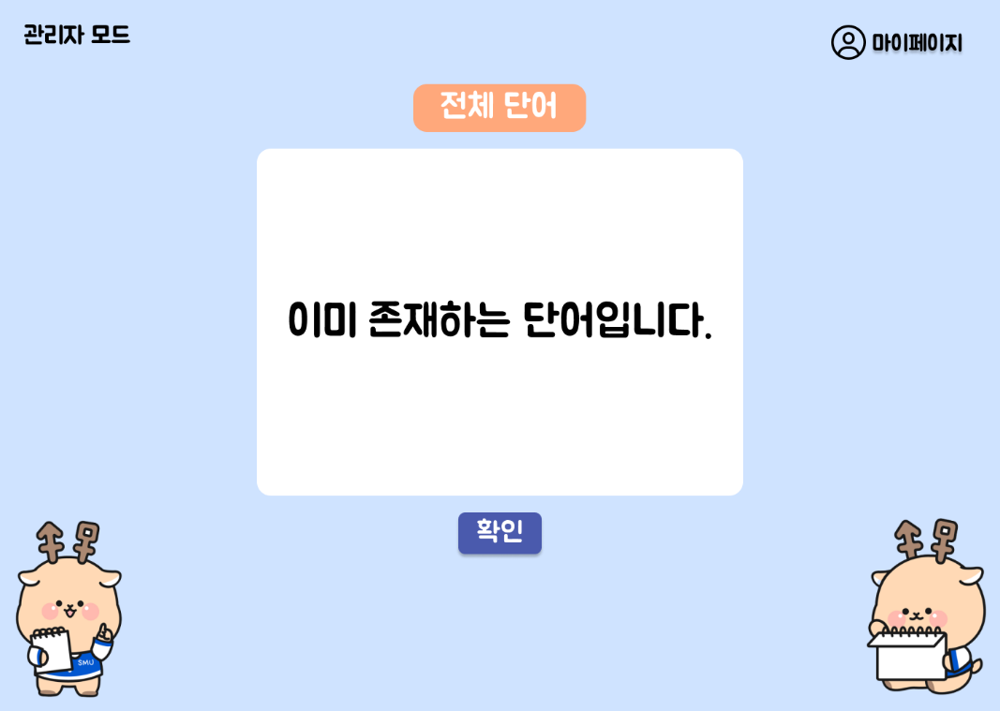
프로젝트 명 | 수뭉보카 | 문서 명 | UI 명세서
화면 명 | 관리자 단어 오류 | 화면 ID | SC017_4 | 버전 | Ver 1.0.1
관련 Use Case ID | MG001
관리자 모드에서 해당 단어가 이미 존재할 시 화면이다.
화면 순서
마이페이지 버튼을 누르면 마이페이지 화면(SC007)으로 이동한다.
확인 버튼을 누르면 관리자 모드 화면(SC017_1)으로 이동한다.
UI 요구사항
배경색은 하늘색(#CFE3FF) 으로 한다.
폰트는 주아체(Jua)를 사용한다.
폰트 색상은 검정색(#000000), 흰색(#FFFFFF)으로 한다.
마이페이지, 확인은 버튼으로 한다.
내부의 네모박스 색상은 흰색(#FFFFFF), 파란색(#4A5AAD), 주황색
(#FFA87B)으로 한다.

Slide 62
프로젝트 명 | 수뭉보카 | 문서 명 | UI 명세서
화면 명 | 관리자 단어 오류 | 화면 ID | SC017_4 | 버전 | Ver 1.0.1
관련 Use Case ID | MG001
화면 입/출력 정보일람
번호 | I/O | I/O 명 | 항목 속성
1 | I/O | 마이페이지 버튼 | Push Button
2 | I/O | 확인 버튼 | Push Button
1
2

